Slide 1
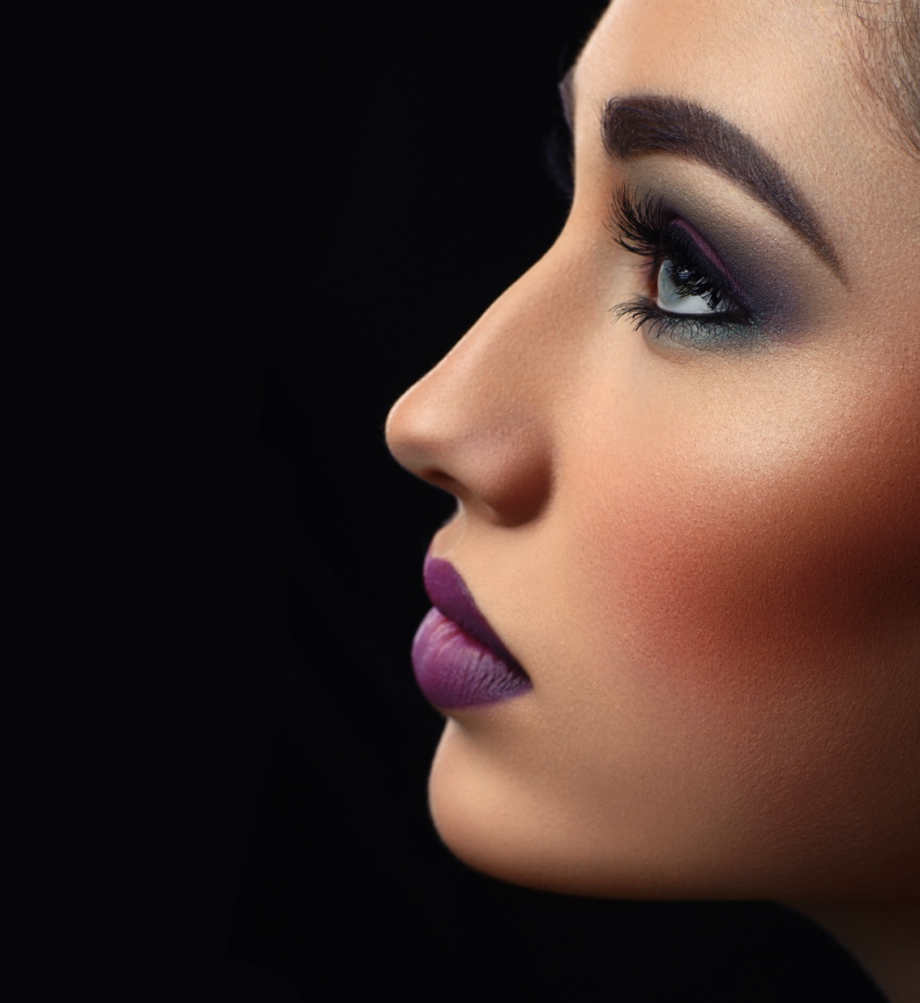
Taller de Soluciones avanzadas para el cuidado de la piel
cuidado de la piel

Slide 2
Motives® es una marca de Market America
registrada en los EE.UU.

Slide 3
Objetivos de este taller:
ENTENDER los problemas comunes de la piel
Cómo ofrecer una SOLUCIÓN personalizada
Aprender cómo aplicar CORRECTAMENTE
Facilitar la ACCIÓN

Slide 4
Soluciones avanzadas para el cuidado de la piel
Una vez hayas determinado qué tipo de piel tiene la compradora mediante el arte de preguntar inquisitivamente, el paso siguiente es entender qué anomalías puede padecer en la piel.
Hay varios problemas comunes de la piel que pueden afectar tanto a hombres como a mujeres.
Saber qué tipo de piel tienen tus compradoras y qué anomalías padecen es vital. Necesitarás aprender qué productos funcionan juntos, cómo benefician al cutis y el orden en que hay que aplicarlos para que puedas seleccionar la mejor rutina de cuidado de la piel para tus compradoras.

Slide 5
Soluciones avanzadas para el cuidado de la piel
Personaliza un programa para tu cliente que esté a su alcance y considera las circunstancias únicas de cada persona. A diferencia de los centros comerciales, puedes ofrecer un servicio personalizado y recomendar un programa dirigido a cada tipo de piel, estilo de vida, experiencia y etnia.
Considera todos los aspectos e infórmalas de que podrán ver cómo mejora el aspecto de su piel.

Slide 6
Anomalías comunes de la piel
Anomalías comunes de la piel
Hay varias anomalías comunes de la piel que querrás reconocer y comprender:
La hiperpigmentación
El acné
La rosácea
El envejecimiento

Slide 7
HIPERPIGMENTACIÓN

Slide 8
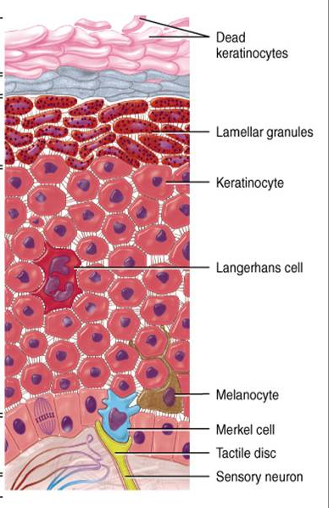
¿Qué es la hiperpigmentación?
La hiperpigmentación es un aumento de la melanina, un pigmento que está presente en la piel, los ojos y el pelo, que aporta el color y la pigmentación a la piel. Cuando esta sustancia natural aumenta, causa el oscurecimiento de la piel.
En la base de la epidermis, se encuentran los melanocitos, las células que producen la melanina de la piel.
Esta célula libera la melanina cuando la piel experimenta un trauma, por ejemplo, quemaduras solares o manipulación de los granitos, lo que libera la melanina para autoprotegerse, dejando manchas marrones y un tono desigual en la piel.
Queratinocitos muertos
Gránulos laminares
Queratinocitos
Células de Langerhans
Melanocitos
Célula de Merkel
Disco de Merkel
Neurona sensitiva

Slide 9
Formas de hiperpigmentación
La hiperpigmentación aparece en diferentes formas:
El melasma es una coloración irregular de color marrón que aparece en las zonas expuestas al sol, normalmente durante el embarazo o como resultado de la ingesta de píldoras hormonales, como los anticonceptivos.
La hiperpigmentación posinflamatoria causa la aparición de manchas oscuras en la piel cuando está inflamada debido al acné, un eccema, la psoriasis u otras enfermedades inflamatorias, en particular, en las pieles más oscuras.
Lentigos. También conocidos como manchas cutáneas o manchas de la edad. Se encuentran en el 90 % de las personas mayores de 60 y se deben a la exposición a los rayos UV.
Por último, el daño solar, una de las formas más comunes de hiperpigmentación, que consiste en las manchas oscuras y pecas en la piel a causa de la sobrexposición al sol.

Slide 10
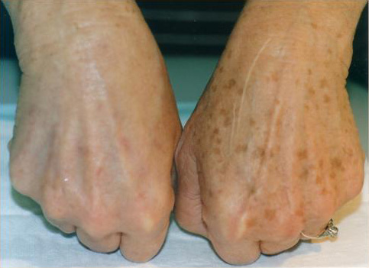
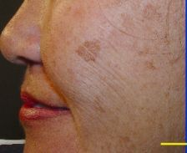
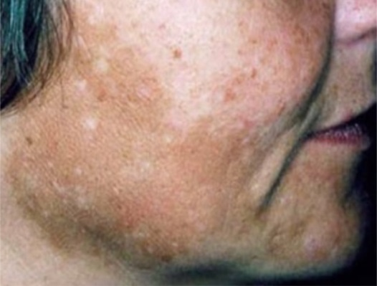
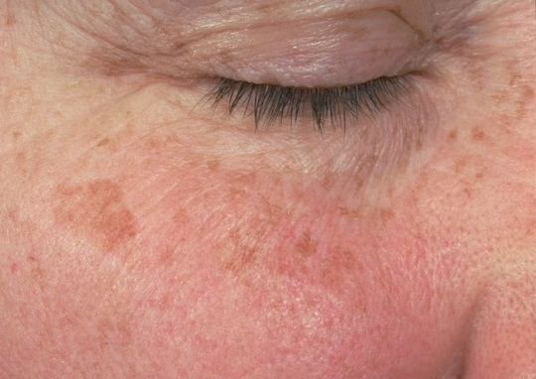
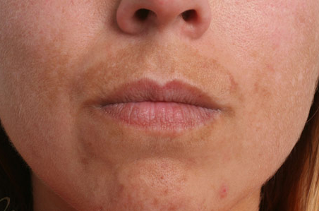
La hiperpigmentación

Slide 11
Causas de la hiperpigmentación
Internas y externas
Las causas de la hiperpigmentación pueden ser tanto internas como externas.
Los factores internos como las hormonas, el estrés, la nutrición, los tratamientos médicos y cualquier otro factor que cambie las funciones naturales reguladoras del cuerpo pueden producir una pigmentación excesiva en la piel.
Los factores externos están producidos por el medioambiente e incluyen la exposición a condiciones meteorológicas extremas, la exposición solar y el contacto físico o frotamiento de la piel. Y, todas ellas pueden causar hiperpigmentación. Por lo tanto, cosas como las alergias, el clima, la ropa, los productos químicos y el calor pueden tener un impacto negativo en la pigmentación de la piel.

Slide 12
Soluciones para la hiperpigmentación
Exfoliación e iluminación
Para reducir la hiperpigmentación, elige ingredientes exfoliantes eficaces que contribuyan a eliminar las manchas marrones, las células muertas y aumenten la renovación celular.
Los productos que aclaran la piel son muy eficaces a la hora de minimizar la aparición de manchas marrones y el tono desigual de la piel.
Sería más eficaz si puedes combinar los productos que exfolien e iluminen la piel dentro de tu rutina habitual de cuidado de la piel.
Para protergerla bien, TIENES QUE utilizar protector solar todos los días.

Slide 13
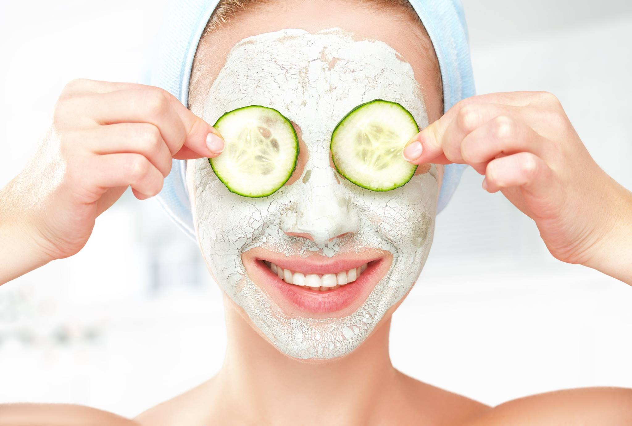

Slide 14
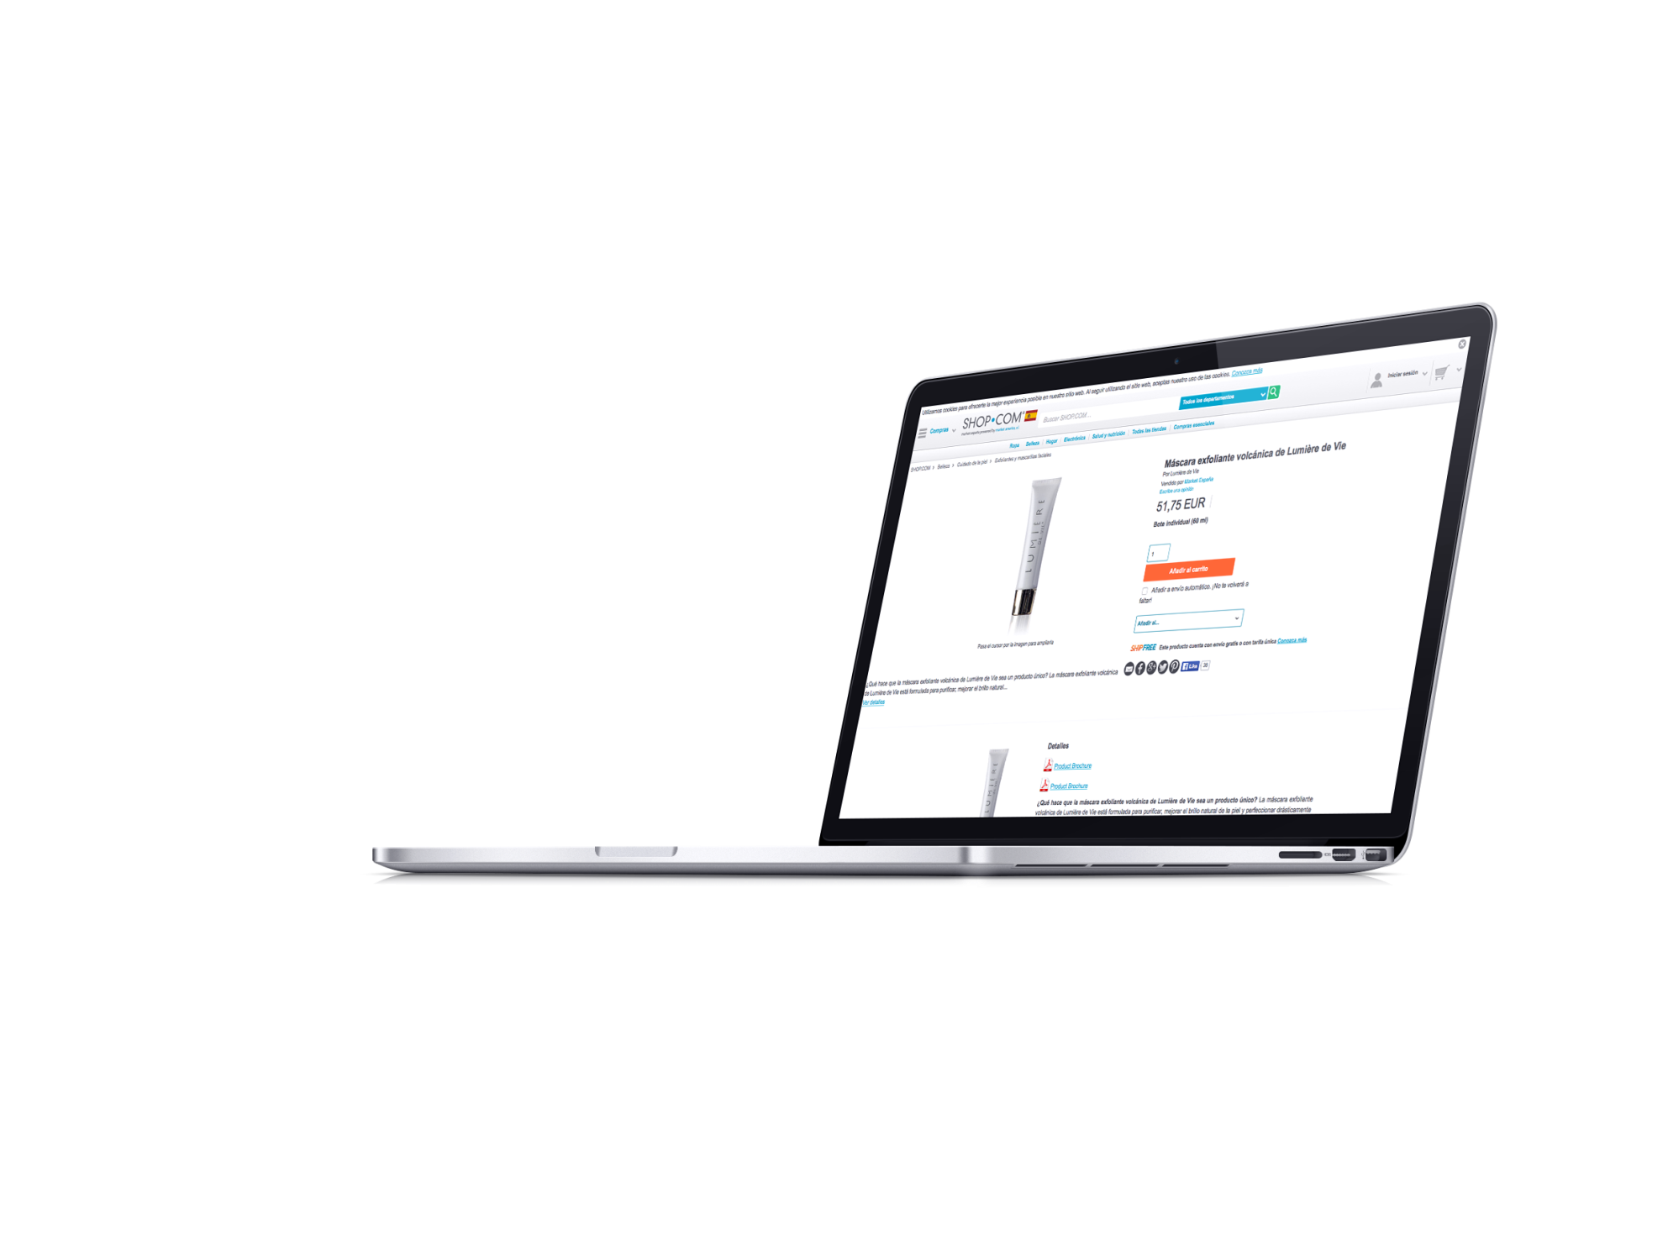
Lumière de Vie® Mascarilla Exfoliante Volcánica

Slide 15
Beneficios e ingredientes
Beneficios
Exfolia la piel para que tenga un aspecto más refinado, suave y radiante.
Estimula una renovación celular saludable para tener una piel de aspecto más fresco y vital
Ayuda a reducir la aparición de arrugas y líneas de expresión
Ayuda a reducir la aparición de imperfecciones, irregularidades y signos del envejecimiento
Ingredientes
PerfectionPeptide P3™*: Un exclusivo e innovador tripéptido que fomenta la exfoliación natural de las células muertas de la piel para facilitar una renovación celular saludable. Aporta a la piel una apariencia más tersa y radiante y reduce las imperfecciones e irregularidades del cutis.
Piedra pómez: Polvos muy finos que ofrecen una exfoliación mineral natural para dejar la piel impecable y resplandeciente.
*PerfectionPeptide P3™ es una marca registrada en los EE.UU.

Slide 16
Lumière de Vie® Iluminador Facial

Slide 17
Beneficios e ingredientes
Beneficios
Ayuda a reducir la aparición de manchas oscuras.
Favorece un tono de piel más homogéneo, ya que ayuda a reducir la aparición de ojeras.
Aporta brillo a la piel para un cutis más radiante.
Ingredientes
Illumiscin®*: Una combinación de extracto de hojas de olivo, vitamina C y PCA de zinc que reduce la aparición de manchas oscuras y manchas de la edad, fomentando un color uniforme para que disfrutes de una piel saludable y radiante.
Synovea® HR* (Hexilresorcinol): Potente ingrediente que aporta luminosidad a la piel y reduce la aparición de manchas oscuras. Además de sus propiedades iluminadoras, ayuda a mantener el sistema antioxidante natural de la piel para protegerla del estrés oxidativo.
*Illumiscin® y Synovea® HR son marcas registradas en los EE.UU.

Slide 18
Lumière de Vie® Concentrado de suero

Slide 19
Beneficios e ingredientes
Beneficios
Ayuda a iluminar la piel para conseguir un rostro más radiante
Contiene antioxidantes que ayudan a reducir los efectos del estrés oxidativo
Ayuda a conseguir una tez clara y de aspecto saludable
Ingredientes
Synovea® HR*: Potente ingrediente que aporta luminosidad a la piel y reduce la aparición de manchas oscuras. Además de sus beneficios iluminadores, ayuda a mantener el sistema antioxidante natural de la misma para contribuir a protegerla del estrés oxidativo.
Juvenessence®*: Innovador extracto de algas marrones que protege la piel del estrés oxidativo causado por el medioambiente y que favorece el funcionamiento de la barrera de la piel para mantenerla hidratada. Estas propiedades de Juvenessence® ayudan a la piel a estar más tersa y suave, reduciendo la aparición del envejecimiento prematuro de la piel.
*Synovea® HR y Juvenessence® son marcas registradas en EE.UU.

Slide 20
Causas de la hiperpigmentación
Para EVITAR que se produzca más hiperpigmentación:
Limita la exposición a los rayos UV. La exposición a los rayos UV es una de las causas más comunes de la hiperpigmentación. Aunque limitar la exposición no afectará a la hiperpigmentación ya existente, puede ayudar a prevenir que vaya más.
No uses camas de bronceado.
Limita el tiempo al aire libre y no tomes el sol.
Ponte siempre protector solar. En horas de máxima insolación, cúbrete con un sombrero y manga larga.

Slide 21
ACNÉ

Slide 22
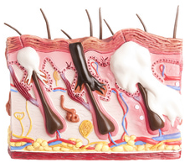
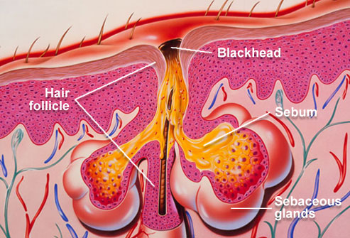
¿Qué es el acné?
El acné es uno de los problemas cutáneo más habituales y molestos. Aunque muy a menudo se asocia a la adolescencia y al inicio de la pubertad, lo cierto es que puedes tener acné a cualquier edad, lo que lo hace aún más frustrante.
Los poros (pequeños orificios) de la piel humana conectan con las glándulas sebáceas situadas bajo la piel. Las glándulas están conectadas a los poros a través de los folículos (pequeños canales). Estas glándulas producen sebo, un líquido aceitoso. El sebo transporta las células muertas a través de los folículos hacia la superficie de la piel.
El acné se produce cuando estos folículos se quedan bloqueados por una mezcla de sebo y células muertas que permiten que se reproduzcan las bacterias.
Punto negro
Folículo
Sebo
Glándulas sebáceas

Slide 23
Causas del acné
Hay tres causas principales que inciden en el desarrollo del acné. El resultado de la combinación de estos factores es la producción de brotes de acné. Todos deben estar presentes para que se origine el acné.
Glándulas sebáceas hiperactivas
Las glándulas sebáceas producen el sebo, la sustancia grasa necesaria para lubricar la superficie de la piel. Las glándulas sebáceas de las personas con tendencia acneica producen más sebo del necesario. El exceso de grasa se queda en el poro, bloqueando el conducto sebáceo y obstruyendo el folículo.

Slide 24
Causas del acné
Desprendimiento anormal de células cutáneas
Las células cutáneas muertas se desprenden continuamente de la epidermis mediante un proceso llamado descamación. La piel con tendencia acneica produce más células cutáneas muertas de lo normal, pero estas no se desprenden como deberían, sino que se quedan dentro del folículo formando un comedón.
Proliferación de bacterias
Las bacterias se reproducen sin control en la piel acneica. El tapón de sebo y células muertas en el poro forma un medio anaeróbico donde no puede entrar el oxígeno. Las bacterias se desarrollan bien en este medio.
Cuando tienes sebo, células muertas y bacterias atrapados en el poro, se produce un residuo de ácido graso que irrita el tejido del poro, lo que produce enrojecimiento e inflamación.

Slide 25
Formas de acné
Tipos de acné
El acné puede aparecer en muchas zonas corporales, como el rostro, el cuello, el pecho, la espalda, los hombros y los brazos; puede adoptar diversas formas, como se describe más abajo:
Comedones: Este tipo de acné se presenta de dos formas, puntos blancos o puntos negros. Cuando estas lesiones están cerradas en la superficie de la piel, son de color carne y forman pequeños bultos llamados "puntos blancos". Cuando están abiertas, la exposición al aire permite que se oxiden los tapones en el folículo piloso. El resultado, un grano oscuro o negro llamado "punto negro". ¡El punto negro no es suciedad bajo la superficie de la piel!
Pápulas: Son pequeños bultos que indican que hay una inflamación en el folículo piloso.
Pústulas: De mayor tamaño que las pápulas, son abultamientos blandos y rojos que tienen pus blanco en la punta, signo de una inflamación más avanzada y profunda.
Nódulos: Una de las formas más dolorosas de acné. Estos abultamientos permanecen bajo la superficie de la piel y son grandes y sólidos. Se desarrollan cuando la formación se produce dentro del folículo piloso, que se encuentra muy obstruido.
Quiste: Masa dolorosa, llena de pus que se forma bajo la piel y que presenta mayor riesgo de producir cicatrices debido a su profundidad y potencial destructor de colágeno.

Slide 26
Grados de acné
Existen diferentes grados (de gravedad) del acné. Los dermatólogos clasifican los tipos de acné en cuatro grados. El grado de acné se determina mediante una simple inspección visual de la piel.
Saber qué grado de acné tienen tus compradoras es un paso importante para tratarlo. Cada grado de acné requiere diferentes métodos de tratamiento.
Comprender el grado de acné de tus compradoras puede ayudarte a elegir el tratamiento más eficaz. También te ayudará a seleccionar los productos y a decidir si se puede tratar el acné en casa o se debería consultar con un dermatólogo.

Slide 27
Grados de acné
GRADO 1
Descripción: Es la forma más leve de acné. El grado 1 consiste en puntos negros, principalmente en la nariz y algunas pápulas pequeñas, con brotes rojos normalmente en las mejillas. Estos brotes son pequeños y suelen ser ocasionales.
GRADO 2
Descripción: Se considera un acné moderado y se caracteriza por los puntos negros, milios (puntos blancos), inflamación, enrojecimiento, pápulas y pústulas. Se encuentran normalmente en la nariz, mejillas y en la barbilla o mandíbula. El acné de grado 2 necesita una atención más activa, pues aparece con mayor frecuencia.

Slide 28
Grados de acné
GRADO 3
Descripción: Es muy similar al grado 2, pero con mayor hinchazón y el número de pápulas y pústulas aumenta significativamente. Asimismo, las cicatrices tienden a ser más evidentes. En este caso, se encuentran en todo el rostro y el cuello, aparte de otras zonas con tendencia acneica, como el pecho, la espalda y los brazos.
Un dermatólogo debería tratar el acné en esta fase.
GRADO 4
Descripción: Es la forma más grave de acné y es muy rara. Normalmente, la piel se cubre por un número exagerado de pústulas y edemas (hinchazón). Hay más cantidad de tejido enfermo que sano.
Esta enfermedad solo puede tratarla un dermatólogo.

Slide 29
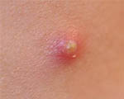
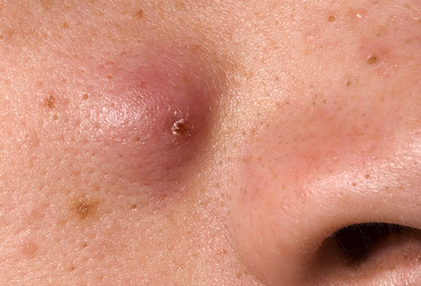
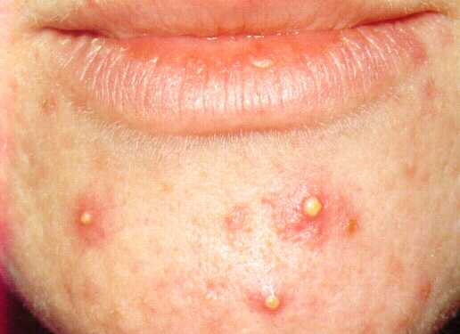
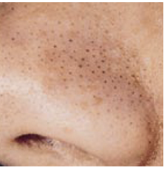
El acné

Slide 30
Tratamientos para el acné
En primer lugar, el acné es una enfermedad inflamatoria, por lo que es importante recordarlo cuando se trata. Cualquier cosa que puedas hacer para reducir la inflamación favorecerá la rápida curación del acné; y también es cierto que resecar la piel o tratarla con productos agresivos lo empeorará.
Para tratar totalmente el acné, no solo necesitas centrarte en productos externos, DEBES incorporar productos internos. Lo que ocurre en el exterior es un signo de que hay un desequilibrio en el interior. Hay varias opciones disponible para ayudar a las compradoras a desarrollar tanto el bienestar externo como interno.

Slide 31
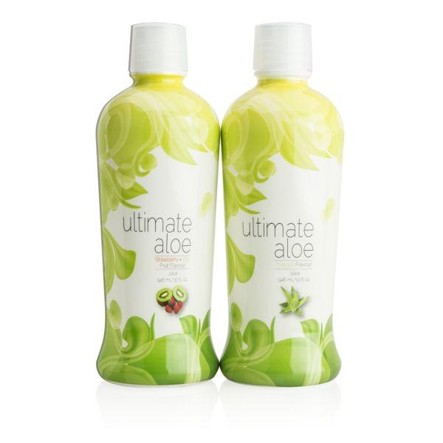
Ultimate AloeTM
*Ultimate AloeTM es una marca de Market America registrada en los EE.UU.

Slide 32
Beneficios e ingredientes
Beneficios
Contribuye a la salud del sistema digestivo
Favorece la cicatrización normal
Apoya al sistema inmunitario. Promueve el bienestar digestivo
Ingredientes
Hoja completa de aloe vera: El aloe vera contiene vitaminas, minerales, triglicéridos, hidratos de carbono, aminoácidos, enzimas y agua, elementos fundamentales para una salud excelente y la formación de ciertas enzimas clave.

Slide 33
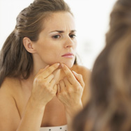
Prevención del acné
Ciclo menstrual: El acné tiende a empeorar una o dos semanas antes de la menstruación debido a los cambios hormonales. Algunas personas dicen que comen más chocolate durante esta fase y se preguntan si puede haber una relación. Sin embargo, el acné no empeora por el chocolate, sino por los cambios hormonales.
Ansiedad y estrés: El estrés mental puede incidir en los niveles de algunas hormonas, como el cortisol o la adrenalina que, como contrapartida, empeoran el acné.
Climas húmedos y cálidos: Cuando hace calor y hay humedad, sudamos más, lo cual empeora el acné.
Maquillaje formulado con aceite: Las cremas hidratantes, lociones lubricantes y, en general, el maquillaje que contenga grasa puede acelerar la obstrucción
de los poros.
Cabello graso: Algunos productos para el cabello son
muy grasientos y pueden tener el mismo efecto que el
maquillaje formulado con aceite.
Reventar los granitos: Si intentas reventar los granitos, es
probable que el acné empeore, además del riesgo de que quede
cicatriz.

Slide 34
LA PIEL EN LA EDAD MADURA

Slide 35
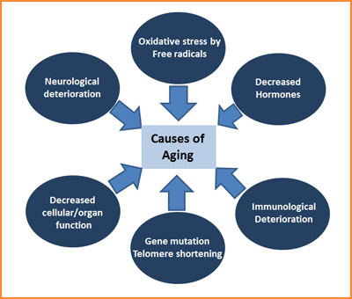
¿Qué produce el envejecimiento?
Muchas causas producen el envejecimiento de la piel. Sobre algunas no podemos hacer nada, pero sobre otras sí tenemos influencia.
Una de las cosas que no podemos cambiar es el proceso natural del envejecimiento. Con el tiempo, todos tenemos líneas de expresión visibles en nuestro rostro. Es natural que nuestro rostro pierda parte de su plenitud juvenil. Notamos como nuestra piel se hace más fina y se seca. Los genes controlan en gran parte estos cambios. El término médico para este tipo de envejecimiento es "envejecimiento intrínseco".
Pero podemos influir en otro tipo de envejecimiento que afecta a nuestra piel. El medioambiente y las elecciones relacionadas con nuestro estilo de vida pueden hacer que la piel envejezca prematuramente. El término médico para este tipo de envejecimiento es "envejecimiento extrínseco". Si se toman ciertas medidas preventivas, podemos reducir los efectos de este tipo de envejecimiento cutáneo.
El estrés oxidativo por los radicales libres
Deterioro neurológico
Disminución de la s hormonas
Causas del envejecimiento
Disminución de las funciones celulares o de los órganos
Deterioro inmunológico
Mutación genética
Acortamiento de los telómeros

Slide 36
La piel cambia con la EDAD
Según nos vamos haciendo mayores, ocurren los siguientes cambios:
La piel se hace más áspera.
La piel se destensa. La pérdida de la fibra elástica (elastina) de la piel con los años causa la flacidez.
La piel se hace más transparente. Esto se debe a que la epidermis (la capa superficial de la piel) adelgaza.
La piel se hace más frágil. Esto sucede porque se allana la zona en la que la epidermis y la dermis (capa de piel bajo la epidermis) se juntan.
Es fácil que aparezcan cardenales en la piel Esto se debe a que las paredes de los vasos sanguíneos se estrechan.

Slide 37
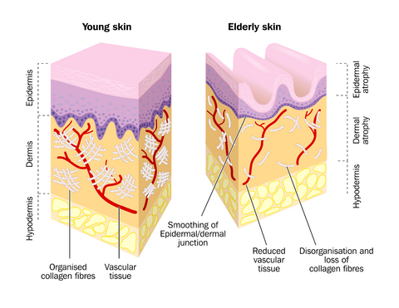
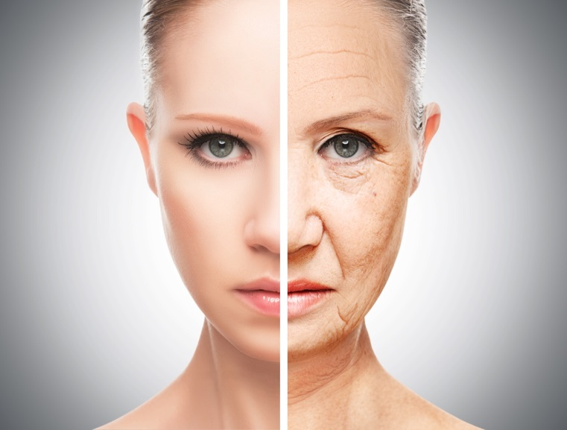
La piel en la edad madura
Piel joven
Piel madura
Atrofia epidérmica
Atrofia dérmica
Hipodermis
Hipodermis
Se alisa la unión dermo-epidérmica
Se reduce el tejido vascular
Se pierden y se desorganizan las fibras de colágeno
Fibras organizadas de colágeno
Tejido vascular

Slide 38
Tratamiento para la piel madura
Limpia la piel con suavidad. Frotarla cuando la limpias puede irritarla. Al irritarse, se acelera el proceso de envejecimiento. Lavar suavemente la piel contribuye a eliminar la contaminación, maquillaje y otras sustancias sin irritarla.
Utiliza productos específicos. Elige productos que fomenten el aumento de producción del colágeno y mantengan la elasticidad de la piel.
Aplica hidratante facial todos los días. La crema hidratante captura el agua de la piel, dándole un aspecto más juvenil.
Deja de usar productos para el cuidado de la piel que te piquen o te escuezan. Cuando la piel pica o escuece, significa que está irritada. Al irritarse la piel, la piel parece más madura.

Slide 39
Cellular Laboratories® Suero Renovador Antiedad

Slide 40
Beneficios e ingredientes
Beneficios
Ayuda a proteger la piel contra los efectos de la contaminación al estimular las defensas de la piel contra la principal causa de las arrugas y la degradación natural
Ayuda a reducir la aparición de arrugas y líneas de expresión
Promueve una piel resplandeciente y luminosa
Ingredientes
Nano-Claire GY Un péptido sintético estabilizado en nanoliposomas puede favorecer la lucha contra los signos visibles de la edad y fomentar el aspecto de una piel más joven.
Sh-polypeptide-7 Un péptido sintético estabilizado en nanoliposomas que puede favorecer la lucha contra los signos visibles de la edad y fomentar el aspecto de una piel más joven Reduce la aparición de arrugas y líneas de expresión y además estimula la vitalidad celular.
Anhydroxylitol, Xylitylglucoside y Xylitol Ingredientes patentados, con doble función, que aumentan la hidratación de la piel. El anhydroxylitol es un compuesto derivado de los hidratos de carbono que actúa como humectante para mantener la hidratación de la piel. Las propiedades hidratantes del anhydroxylitol y sus parientes, el xylitylglucoside y el xylitol, ayudan a acondicionar la piel para que parezca y se sienta más suave y tersa.

Slide 41
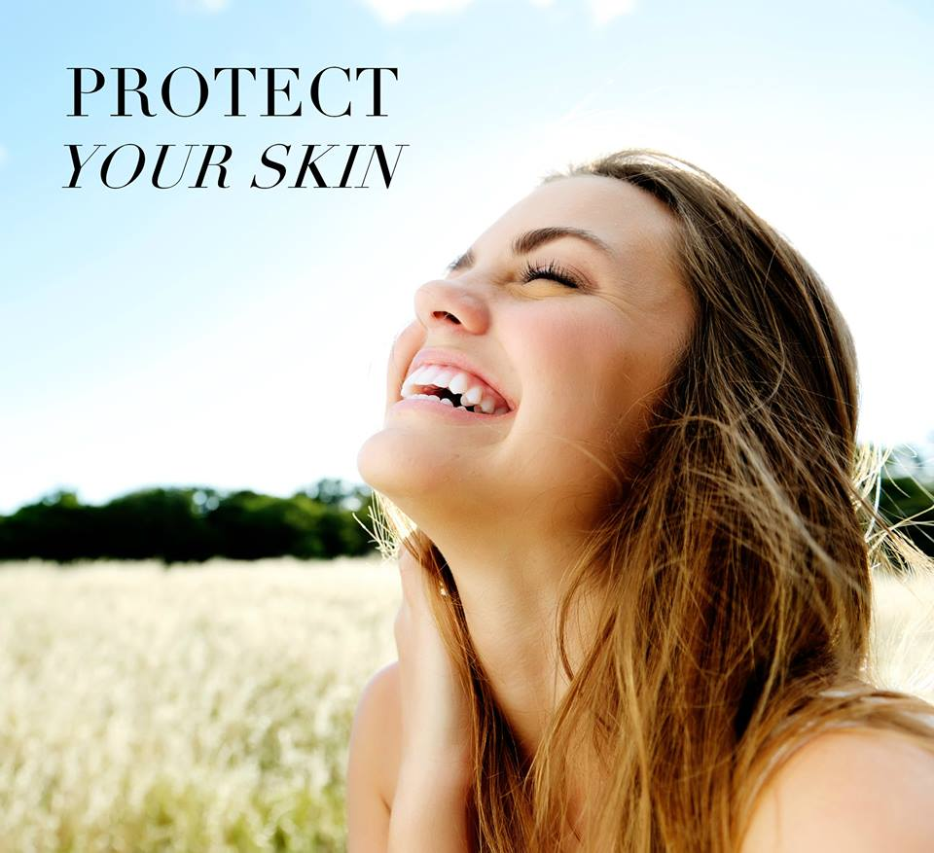
PROTEGE
TU PIEL

Slide 42
Prevención del envejecimiento
La prevención es clave para minimizar las arrugas. Lo más importante es cuidar la piel antes de que empiecen todos estos cambios. La protección solar tanto contra los rayos UVA como los UVB es crucial los 365 días del año.
Cuando usas tratamientos avanzados, es OBLIGATORIO usar FPS.

Slide 43
SOLUCIONES PERSONALIZADAS

Slide 44
Soluciones personalizadas
Cuando intentas decidir qué productos son los más adecuados para cada cliente, desearás saber:
1) Qué tipo de piel tiene tu cliente. Así, puedes combinar el limpiador, tónico e hidratante adecuados.
2) Qué problemas cutáneos padece tu cliente.

Slide 45
Soluciones personalizadas
Sistemas de cuidado de la piel
Línea de productos | Tipo de piel | Beneficios
Cellular Laboratories® | Seca, madura | Creada científicamente con ingredientes reconocidos que ayudan a disminuir la apariencia de líneas y arrugas, protegen la piel contra los rayos ultravioleta y la cuidan internamente a nivel celular.
Lumière de Vie® | Para todo tipo de pieles, esp. adecuada como antiedad | Emplea ingredientes naturales de la más alta calidad y las fórmulas poderosas que ayudan a cicatrizar, aliviar, hidratar y proteger

Slide 46
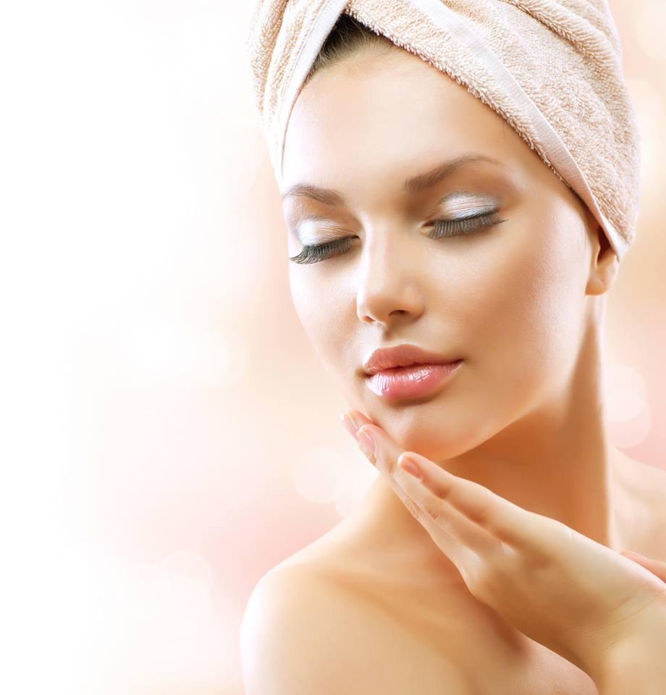
Aplicación correcta
Paso uno
Limpiar
Paso dos
Tonificar y restaurar el balance de tu piel
Paso tres
Exfoliar (de 1 a 3 veces por semana)
Aplicar el tratamiento y los cuidados especiales
Paso cuatro
Hidratar y proteger

Slide 47
TAREA PENDIENTE

Slide 48
Soluciones personalizadas
Consulta a tu socia para determinar su tipo de piel y si padece uno o dos problemas cutáneos y rellenar el formulario de cuidado de la piel con los productos adecuados.

Slide 49
SOLUCIONES PERSONALIZADAS
Practica aplicando los productos

Slide 50
Taller de Soluciones avanzadas para el cuidado de la piel
cuidado de la piel

